Slide 1


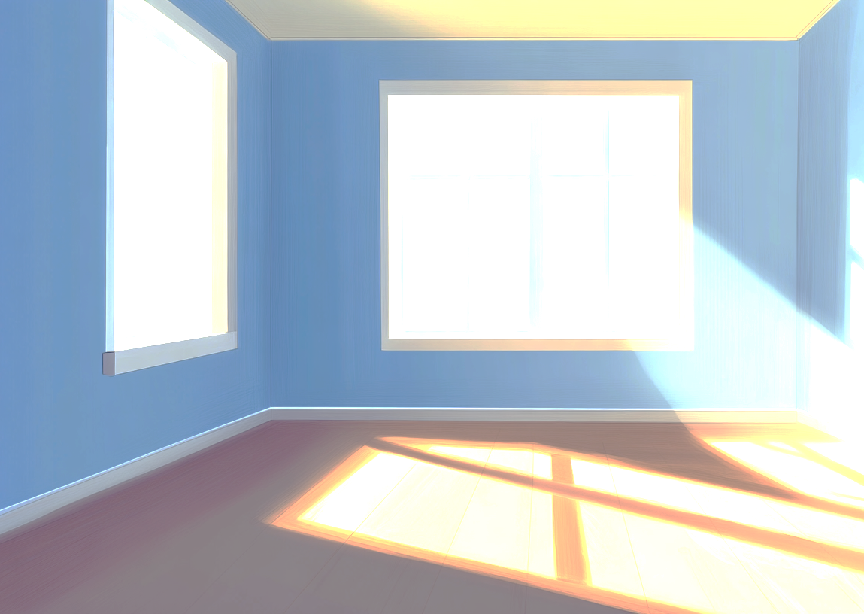
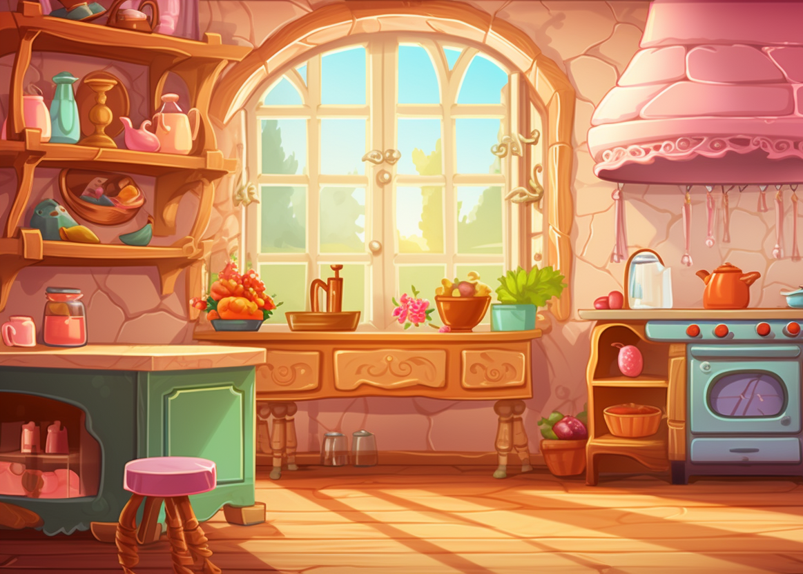




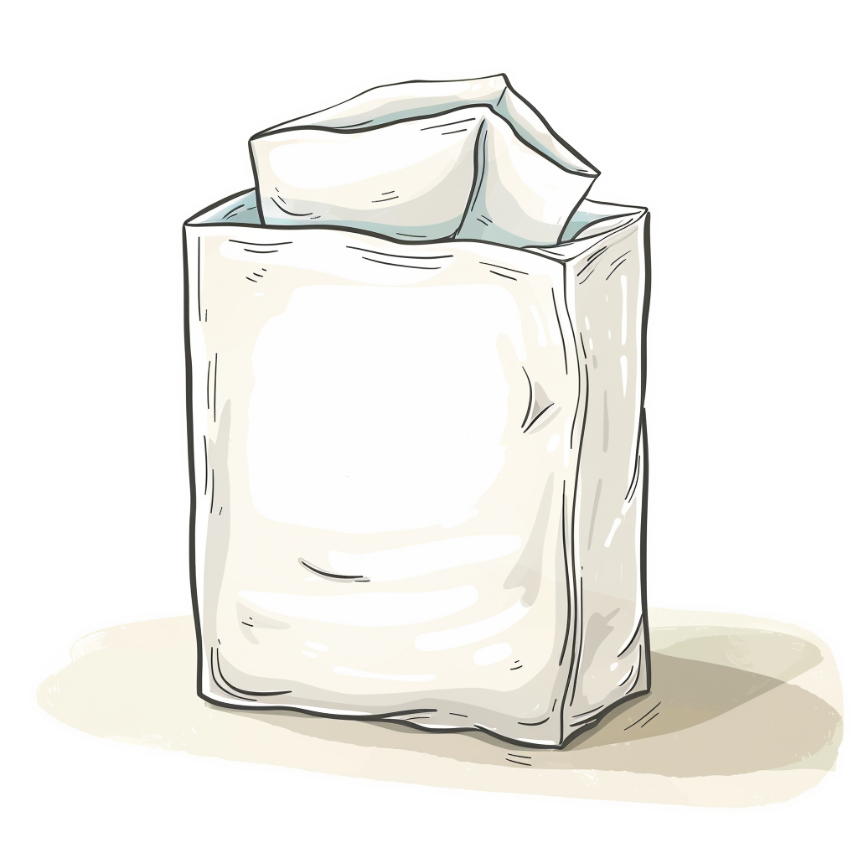








Пішов Паша до школи.
Собаку залишив удома.
А Тішка пішов спати,
Уві сні кішок ганяти.
На підлогу впали чашка,
ложка, ніж.
Тішка - пустотливий песик.
Він стягнув серветку зі столу.
У Паші є собака Тішка.

